Slide 1

স্বাগতম

Slide 2

শিক্ষক পরিচিতি
মোঃ মনিরুল ইসলাম
ট্রেড ইন্সট্রাক্টর ( ইলেক্ট্রিক্যাল )
বিরিশিরি পার্সি চার্লস নল মেমোরিয়াল উচ্চ বিদ্যালয়
দুর্গাপুর, নেত্রকোনা।
মোবাইল নং - ০১৭২৪৯৫৭০৯৪
ইমেল – monir957094.bpcnallmhs@gmail.com
ব্যাচ নং – ১৩ আইডি নং - ০১১২০১৩১১৭

Slide 3
পাঠ পরিচিতি
শ্রেণিঃ দশম
বিষয়ঃ জেনারেল ইলেকট্রিকাল ওয়ার্কস-০১
অধ্যায়ঃ ৩য়
আজকের পাঠঃ ইলেকট্রিকাল সার্কিট
সময়ঃ ৪৫ মিনিট
তারিখঃ ০৭/০১/২০২৫ ইং

Slide 4
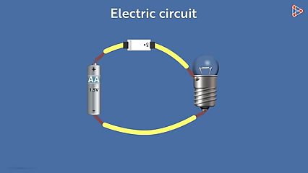
২য় প্রজন্মের বিস্ময়কর আবিস্কার

Slide 5
পাঠ শিরোনাম
ইলেকট্রিকাল সার্কিট

Slide 6
শিখনফল
বৈদ্যুতিক সার্কিট ব্যাখ্যা করতে পারবে ।
বৈদ্যুতিক সার্কিটের বিভিন্ন উপাদান বর্ণনা করতে পারবে ।
ফিউজ ও সুইচের কাজ বর্ণনা করতে পারবে ।

Slide 7
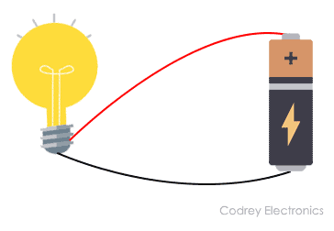
বৈদ্যুতিক সার্কিট

Slide 8


আদর্শ সার্কিট ডায়াগ্রাম
ফিউজ
বা রক্ষণ যন্ত্র
সুইচ বা নিয়ন্ত্রন যন্ত্র
E
I
লোড
উৎস বা লোড
পরিবাহী তার

Slide 9
আদর্শ সার্কিটের বিভিন্ন উপাদান
১. উৎস ( প্রচলিত বিদ্যুৎ , জেনারেটর , ব্যাটারি ইত্যাদি )
২. রক্ষণ যন্ত্র ( ফিউজ , রিলে , সার্কিট ব্রেকার )
৩. নিয়ন্ত্রন যন্ত্র ( সুইচ )
৪. লোড ( বাতি , ফ্যান , ফ্রিজ )
৫. পরিবাহী তার

Slide 10
দলগত কাজ
উৎস হিসেবে ব্যাটারি , ফিউজ , সুইচ ,৬০ ওয়াট বাল্ব ও পরিবাহী তার নিয়ে আদর্শ সার্কিট অনুশীলন করি ।

Slide 11
মূল্যায়ন
একটি আদর্শ সার্কিটে কয়টি উপাদান থাকে ?
উত্তরঃ ৫ টি
ফিউজের কাজ কি ?
উত্তরঃ রক্ষন করা।
সুইচ কি হিসেবে কাজ করে ?
নিয়ন্ত্রণ যন্ত্র হিসেবে

Slide 12
বাড়ীর কাজ
ফিউজের জায়গায় সার্কিট ব্রেকার ,বাল্বের জায়গায় ফ্যান নিয়ে আদর্শ সার্কিট অনুশীলন করবে ।

Slide 13

ধন্যবাদ

